Slide 1
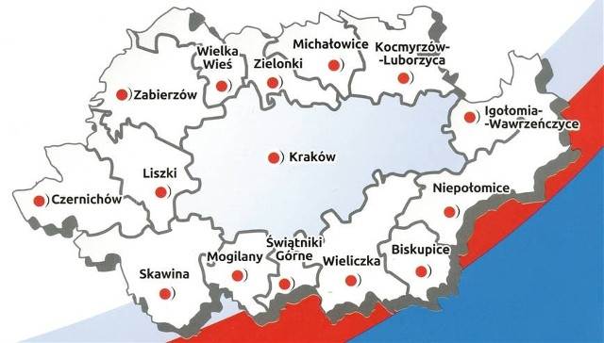
Podsumowanie wdrażania Programu ochrony powietrza
dla województwa małopolskiego za rok 2025
na terenie Metropolii Krakowskiej
Tomasz Pietrusiak
Zastępca Dyrektora
Departamentu Środowiska
Urząd Marszałkowski Województwa Małopolskiego

Slide 2
Liczba zlikwidowanych przestarzałych kotłów na paliwa stałe w Małopolsce w latach 2017-2025
*od roku 2020 dane odnoszą się do liczby budynków/lokali, w których dokonano likwidacji nieefektywnych źródeł ciepła na paliwa stałe

Slide 3
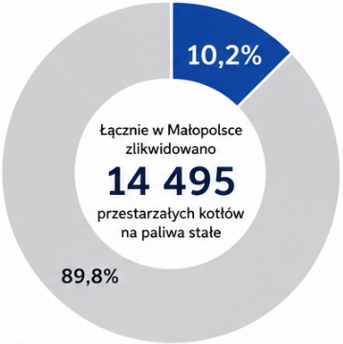
Liczba budynków/lokali, w których dokonano likwidacji nieefektywnych źródeł ciepła na paliwa stałe w gminach Metropolii Krakowskiej w roku 2025 - w 1 478 szt.
Udział Metropolii Krakowskiej w liczbie likwidacji nieefektywnych źródeł ciepła w Małopolsce
Średnio na jedną gminę Metropolii przypadało
o 27 % więcej
zlikwidowanych kotłów niż w pozostałych gminach Małopolski
Metropolia Krakowska (15 gmin)
1 478 szt. (10,2%)
Pozostała część Małopolski (168 gmin)
13 017 szt. (89,8%)

Slide 4
Liczba budynków z kotłami: pozaklasowymi / 3 i 4 klasy
*Dane z Centralnej Ewidencji Emisyjności Budynków prowadzonej przez Główny Urząd Nadzoru Budowlanego - aktualne na dzień 9.06.2026

Slide 5
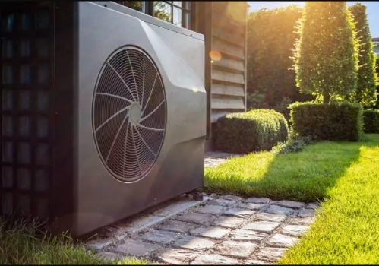
Wymiana pozaklasowych urządzeń grzewczych w statystyce (szt./ 2025 r.)
Lista rankingowa | Gmina | szt. | Lista rankingowa | Gmina | szt.
1. | Wieliczka | 508 | 105. | Zielonki | 51
3. | Czernichów | 335 | 111. | Biskupice | 49
45. | Wielka Wieś | 93 | 125. | Zabierzów | 41
48. | Michałowice | 91 | 128. | Igołomia-Wawrzeńczyce | 40
81. | Świątniki Górne | 65 | 142. | Niepołomice | 32
90. | Kocmyrzów–Luborzyca | 59 | 148. | Mogilany | 27
92. | Liszki | 56 | 154. | Skawina | 23
 |  |  | 178. | Kraków | 8

Slide 6
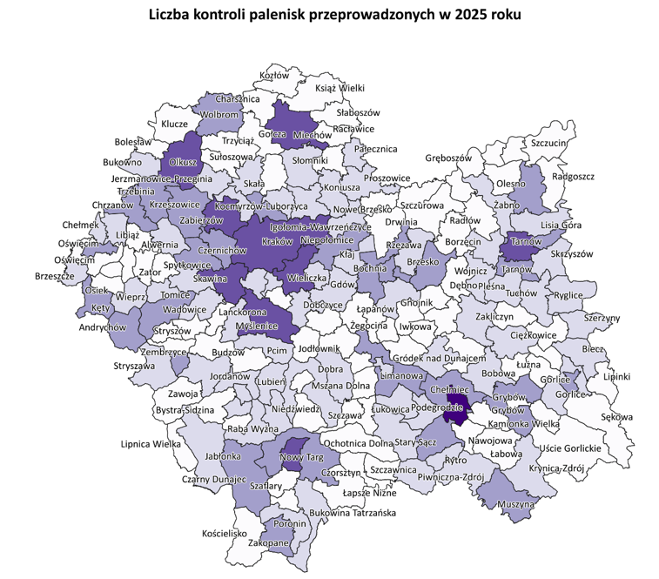
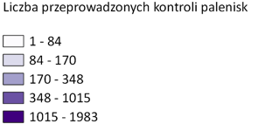
Kontrole palenisk na terenie województwa
W 2025 roku przeprowadzono 25 737 kontroli, podczas których wykryto 3 175 przypadków nieprzestrzegania przepisów uchwały oraz 718 przypadków spalania odpadów. Nałożono 528 mandatów o łącznej wysokości 107 120 zł,
a 73 sprawy skierowano do sądu.
W aplikacji Ekointerwencja w 2025 roku odnotowano 5 306 zgłoszeń:
67% dotyczyło zanieczyszczeń powietrza,
17% dotyczyło nielegalnego składowania odpadów,
12% dotyczyło kategorii ścieki,
4% dotyczyło kategori inne.
W wyniku zgłoszeń odbyło się 2 717 kontroli (w tym w kategorii zanieczyszczenie powietrza 1 833).

Slide 7
Liczba kontroli i wykrytych wykroczeń w gminach Metropolii w 2025 r.
W 2025 roku w gminach Metropolii przeprowadzono łącznie 4 580 kontroli, podczas których wykryto 483 przypadki nieprzestrzegania przepisów uchwały oraz 228 przypadków spalania odpadów. Nałożono 65 mandatów o łącznej wysokości 8 720 zł.

Slide 8
Odnawialne źródła energii w 2025 roku
Odnawialne źródła energii zainstalowane w gminach województwa małopolskiego - 12 255 instalacji i
w gminach Metropolii 1 994 instalacji

Slide 9
Realizacja POP w Małopolsce na poziomie gmin w 2025 r.
277 ekodoradców zatrudnionych
w 182 gminach
63 gminy przeznaczyły na ochronę powietrza minimum 1% budżetu
7 gmin prowadzących programy osłonowe dla swoich mieszkańców (dopłaty do wyższych kosztów ogrzewania po wymianie źródła ciepła)
182 gminy z punktem obsługi Programu Czyste Powietrze
89 gmin
z własnymi programami dofinansowania do wymiany źródeł ogrzewania dla mieszkańców

Slide 10








Program ochrony powietrza dla województwa małopolskiego
- realizacja zadań przez gminy
Prowadzenie punktów obsługi Programu Czyste Powietrze,
Ekodoradcy w każdym
urzędzie gminy
Wymiana wysokoemisyjnych
źródeł ciepła na ekologiczne
Budynki użyteczności
publicznej -
tylko z energią z OZE
Obowiązkowe kontrole
przepisów antysmogowych
Planowanie przestrzenne (zwiększenie powierzchni zieleni, określenie warunków przewietrzania)
Przeciwdziałanie ubóstwu energetycznemu
Lokalne i regionalne
kampanie informacyjne
Inwentaryzacja prowadzona
w CEEB

Slide 11
Jakość powietrza w województwie małopolskim
W 2025 r. jakość powietrza w Małopolsce pogorszyła się w porównaniu z 2024 r.
Na większości stacji pomiarowych odnotowano wzrost stężeń zanieczyszczeń.
Wyjątek stanowiły m.in. Kraków i Skawina, gdzie utrzymał się trend spadkowy mimo niekorzystnych warunków meteorologicznych.
Przekroczenie średniorocznego poziomu pyłu PM2,5 stwierdzono w Nowym Sączu.
Dopuszczalna liczba dni z przekroczeniem normy PM10 została przekroczona na 8 z 20 stacji pomiarowych (Kraków al.Krasińskiego i Kamieńskiego, Nowy Sącz, Nowy Targ, Oświęcim, Sucha Beskidzka, Tuchów, Zabierzów).
Na wielu obszarach województwa odnotowano przekroczenia poziomu docelowego benzo(a)pirenu w pyle PM10.

Slide 12
Jakość powietrza w województwie małopolskim – pył PM10

Slide 13
Pomoc finansowa dla Małopolan – Program Czyste Powietrze
Od początku trwania Programu Czyste Powietrze do końca 2025 roku mieszkańcy Małopolski:
Złożyli 119 767 wniosków o dofinansowania
Podpisali 96 077 umów o dofinansowanie
Zrealizowali 60 607 przedsięwzięć
Wypłacona im kwota dotacji to
2 040 279 547,56 zł
W 15 gminach Metropolii:
Złożono 17 833 wnioski o dofinansowania
Podpisano 14 106 umów o dofinansowanie
Zrealizowano 9 108 przedsięwzięć
Wypłacona kwota dotacji to
236 644 223,60 zł
w tym w samym Krakowie:
Złożono 3 098 wniosków o dofinansowania
Podpisano 2 338 umów o dofinansowanie
Zrealizowano 1 467 przedsięwzięć
Wypłacona kwota dotacji to
35 916 421,90 zł
Źródło danych: Wojewódzki Fundusz Ochrony Środowiska w Krakowie

Slide 14
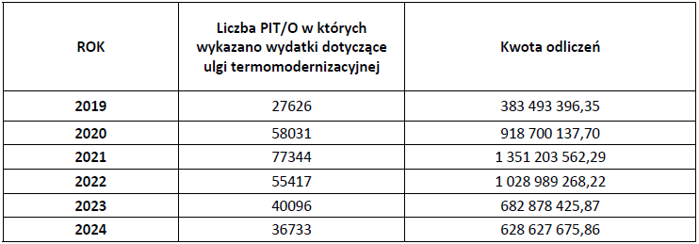
Środki finansowe dla Małopolan – ulga termomodernizacyjna
Łączna kwota wykazanych odliczeń PIT/O dołączonym do rozliczeń PIT przez mieszkańców Małopolski w latach 2019 – 2024 to prawie 5 mld zł
Źródło danych: Izba Administracji Skarbowej w Krakowie

Slide 15
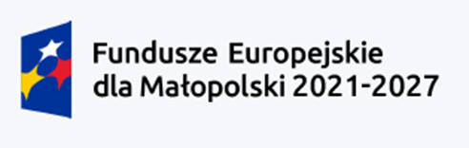
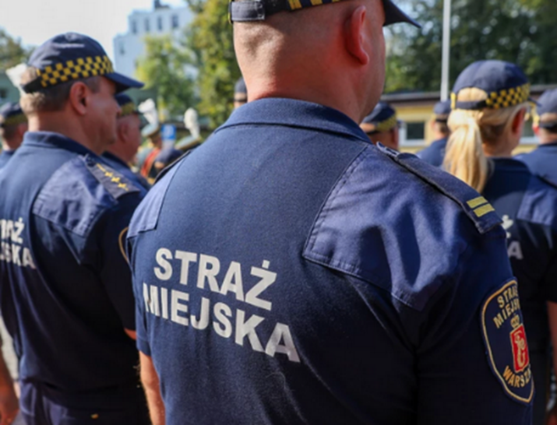
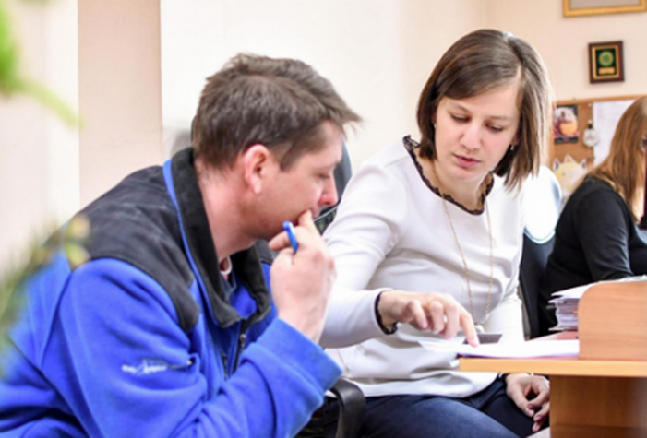
Środki finansowe dla gmin na działalność w zakresie ochrony powietrza
Fundusze Europejskie dla Małopolski 2021-2027 - Działanie 2.5 Wdrażanie Programu ochrony powietrza:
  Działanie 2.5 A. Zapewnienie wyposażenia sprzętowego straży gminnych/międzygminnych w zakresie przeprowadzonych kontroli przestrzegania przepisów ochrony środowiska – w dwóch naborach podpisane umowy: Czernichów, Igołomia–Wawrzeńczyce, Liszki, Kraków, Niepołomice, Skawina, Zielonki.
  Działanie 2.5 B. Funkcjonowanie Ekodoradców w gminach – w dwóch naborach podpisane umowy: Biskupice, Czernichów, Igołomia-Wawrzeńczyce, Kocmyrzów-Luborzyca, Kraków, Liszki, Mogilany, Niepołomice, Skawina, Świątniki Górne, Wieliczka, Wielka-Wieś, Zielonki.

Slide 16
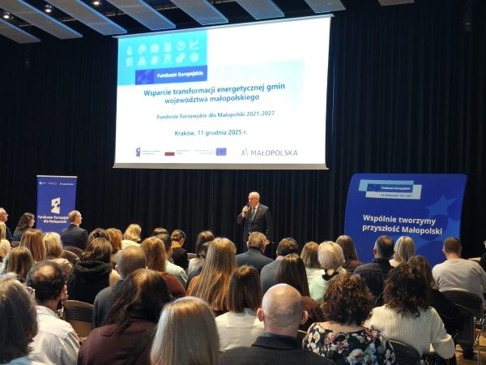
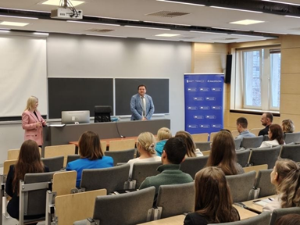
Środki finansowe na działalność w zakresie ochrony powietrza
Fundusze Europejskie dla Małopolski 2021-2027 - Działanie 2.5 Wdrażanie Programu ochrony powietrza:
Działanie 2.5 C. Wsparcie transformacji energetycznej gmin województwa małopolskiego
  Cel – wsparcie gmin we wdrażaniu POP dla województwa małopolskiego
  Całkowita wartość projektu: 22 028 132,54 PLN
  1 maja 2025 roku – rozpoczęcie realizacji projektu przez Departament Środowiska UMWM
  Plany na kolejne lata: regionalna kampania informacyjna, wyjazdy studyjne, szkolenia i warsztaty, studia podyplomowe, przygotowanie koncepcji modelowych projektów inwestycyjnych w zakresie OZE, uruchomienie sieci mierników jakości powietrza, elektronicznych tablic LED oraz mobilnego laboratorium.

Slide 17
Nowa kampania Województwa Małopolskiego wspierająca zdrowie małopolskiej rodziny!
Kampania przeprowadzona zostanie w dwóch odsłonach:
I odsłona: 01.06.2026 r. – 28.06.2026 r. – aktualnie w trakcie realizacji
II odsłona: 01.09.2026 r. – 28.09.2026 r.
Kampania będzie realizowana poprzez:
emisję spotów wideo w telewizji TVP3, w komunikacji publicznej oraz w Kolejach Małopolskich,
emisję spotów w rozgłośniach radiowych (Eska, RDN Małopolska, Alex),
publikację artykułów w czasopismach (Ekologia i Rynek, Ozeon, Budujemy Dom, Czas na wnętrze, Tygodnik Niedziela, Gość Niedzielny),
publikację ogłoszenia w prasie regionalnej i lokalnej (Gazeta Krakowska, Dziennik Polski, Tygodnik Podhalański, Przegląd Olkuski, Wieści Miechowskie, Temi, Dobry Tygodnik Sądecki, Przełom Ziemi Chrzanowskiej),
organizację spotkania z mieszkańcami (Małopolska Tour – Pustynia Błędowska – 20.06.2026),
plakaty dla gmin i powiatów.

Slide 18


„Czas na zdrową zmianę! Wymień urządzenie grzewcze na nowe!”

Slide 19


Projekt nowelizacji ustawy Prawo Ochrony Środowiska
(UC112 – stan prac)
TERMIN na przyjęcie AKTUALIZACJI POP MAŁOPOLSKA:
30 listopada 2026 r.
Publikacja projektu ustawy o zmianie ustawy - Prawo ochrony środowiska
Oczekiwanie przez wszystkie województwa na stanowisko Ministerstwa Klimatu i Środowiska w sprawie podejścia do dalszych prac z POP
Konsultacje międzyresortowe
Główne uwagi do projektu
– rozszerzenie możliwości skarżenia POP
POTENCJALNE ROZWIĄZANIE:
Wprowadzenie przepisów przejściowych w ustawie wdrażającej dyrektywę AAQD (ustawa o jakości powietrza) tzn.
-> zapis dotyczący obowiązujących POP i działań naprawczych pozostają w mocy do czasu przyjęcia PDJP
Brak ostatecznych rozstrzygnięć
Ważne:
Procedowanie aktualizacji POP musi uwzględnić obowiązkowe konsultacje
Kolejny termin –
czerwiec 2026
Następny możliwy termin JESIEŃ 2026
(wrzesień – październik)

Slide 20

Dziękuję za uwagę!
powietrze@umwm.malopolska.pl
transformacja@umwm.malopolska.pl

